Slide 1
EXPERIENCIA CON NINTEDANIB EN FPI Y EN NUEVAS INDICACIONES EN UN HOSPITAL DE PRIMER NIVEL
Fole Vázquez, D., López León, A., Martos Maldonado, M., Ceballos Gutiérrez, J.A., Luna López, M.I., García López, P., Cruz Rueda, J.J.
Servicio de Neumología. Hospital Universitario Torrecárdenas, Almería
Introducción
Los tratamientos antifibróticos han supuesto un cambio en el manejo de las enfermedades pulmonares intersticiales, siendo Nintedanib el único que tiene indicación para FPI y nuevas indicaciones (FPP). Nuestro objetivo fue analizar las características de los pacientes valorados en nuestra unidad que tienen o han tenido tratamiento con Nintedanib.
Material y métodos
Estudio retrospectivo en el que incluimos un total de 18 pacientes, elaborando un protocolo de recogida de datos demográficos, antecedente de tabaquismo, RGE asociado, presencia de enfisema radiológico, HTP asociada, parámetros de función pulmonar (FVC y DLCO), seguimiento de otros tratamientos, patología FPI o FPP, efectos secundarios del tratamiento, retirada del tratamiento, tiempo de tratamiento, exacerbaciones y mortalidad. Se realizó un análisis estadístico descriptivo mediante el programa estadístico SPSS 23.

Slide 2

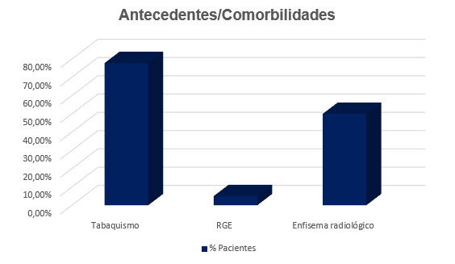
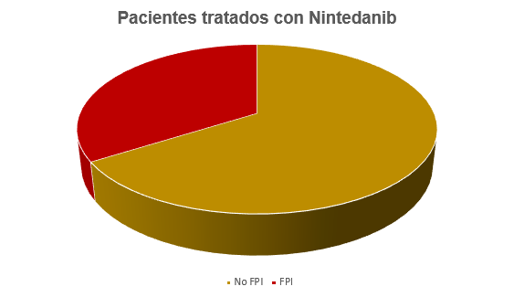
Resultados
4 exacerbaciones
1 muerte
FPI (6)
No FPI (12)
2 exacerbaciones
1 muerte
Conclusiones
Existe un predominio en nuestra serie de varones, de edad avanzada y fumadores.
A nivel funcional, existe una mejoría de los parámetros analizados tras el inicio el tratamiento anfibrótico descrito.
Apenas se objetivaron efectos secundarios con los tratamientos analizados, siendo los más frecuentes a nivel gastrointestinal y leves.
El pronóstico fue similar en ambas patologías.

